Slide 1
資料８
事業者ロゴ
タイトル：応募事例のタイトル（40字程度）をご記載ください
（例）〇〇監修、オリジナル腰痛予防体操
事業者名：
業界・業種：
従業員規模：
地域：
＜応募事例資料作成要件＞
１．応募事例の詳細を文章でご記載ください。
課題やニーズなど取組に至った背景、取組内容の詳細、アピールしたい点（どのような効果があったか等） 、
今後の目標や展望について、ご記載ください。
２．応募事例に関するイラストや写真を掲載ください。
イラスト・写真を含めファイル全体の容量は５MB以内となるようご調整ください。
◎文字数やイラスト・写真の枚数については、１ページに収まる分量であれば制限はありません。
◎１応募事例に対し、１ページ作成をお願いいたします。
◎文章とイラスト、写真の配置について指定はありません。ご自由にレイアウトいただいて差し支えありません。
注）アワードにご応募いただいた事例は、後日事例集として編さんし、公表させていただきます（編さんするに当たり、
事務局で体裁等を整えさせていただく場合がございます ※内容は変更しません。）

Slide 2

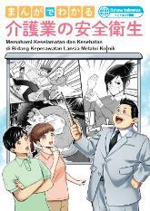
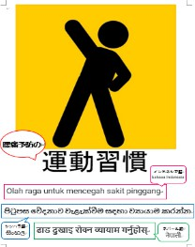
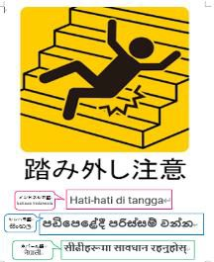
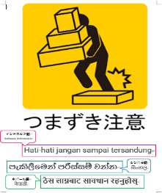
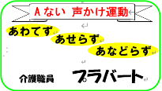
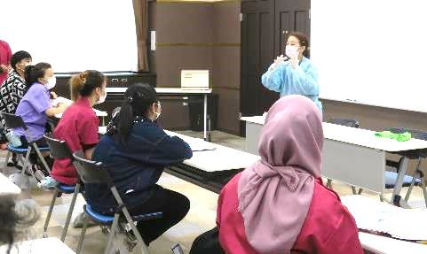
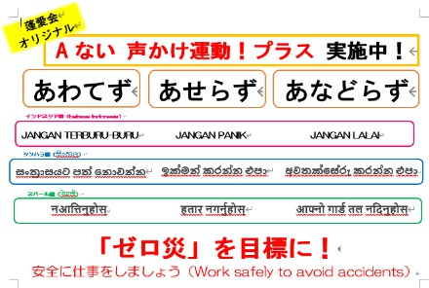
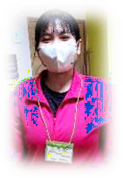
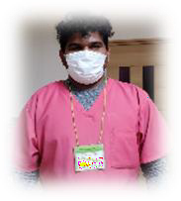

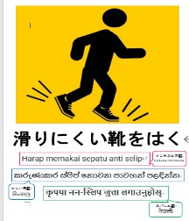

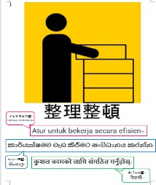
安 全 な 介 護 の 職 場 づ く り
【資料作成例：安全な職場づくり部門】
事業所名：社会福祉法人 蓬愛会業界・業種：医療・福祉
授業員規模：約４８０名地域：関東/栃木県
言語や文化の多様な外国人介護職員への安全衛生対策の「見える化」
背景（課題・ニーズ）
当法人では、増加する外国人介護職員への安全衛生対策に力を入れている。外国人が働く全ての施設において、言語や文化の多様性を踏まえ、「見える化」を実現し、「ゼロ災」に取り組んでいる。
取り組んだプロジェクト内容
①安全衛生教育の様子やテキスト
②ピクトグラムを用いた張り紙
③意識付け用の貼り紙や名札
外国人職員への母国語を使用した
母国語を使用してより理解できるように
「見える化」をした
「Aない声かけ運動」により職員同士の コミュニケーションの向上につながっている
安全衛生の意識付け
○○ ○○
やってみての効果
今後の目標や展望
漫画による基礎研修、自国の言語入りピクトグラムにより興味関心が高まり、「Aない声かけ運動」を職員同士が声をかけあうことで、さらに安全衛生への意識が浸透してきてい
危機管理に対する意識は文化や慣習の違いによって差異がある為、この基本の取り組みを繰り返し継続することで「ゼロ災」活動を推進していく。
る。対策を「見える化」することで、現在、外国人介護職員の「ゼロ災」を継続している。

Slide 3



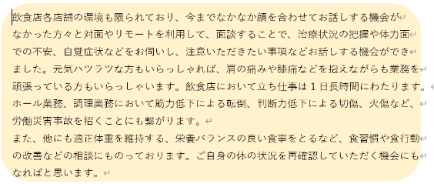
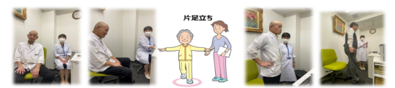
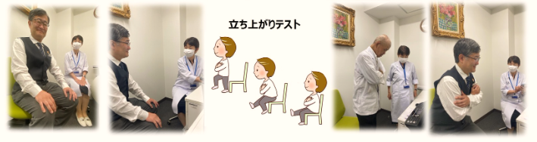
【資料作成例：エイジフレンドリー部門】
～エイジフレンドリーな
職場の実現に向けて～
事業者名：株式会社サッポロライオン
業界・業種：飲食店
従業員規模：約3000人
地域：関東/東京
背景（課題・ニーズ）
最近の調査で、60 歳を過ぎても「働きたい」と考えている人が、全体の81.8％を占め、65歳を過ぎても「働きたい」と考えている人が 50.4％を占めています。こんなリアルな数字を目にすることがありました。
そんな現状の中、企業が健康経営に注力し、重要な働き手であるシニア層が元気に長く勤め続けられるようになれば、スキルのある従業員の労働人口（経験に裏付けられた多くの知見と高度な能力・技能を持ちあわせた労働力として欠かせない存在）の減少を抑えることができるのでは…
取り組んだプロジェクト内容
やってみての効果
そこで・・・サッポロライオンでは、2022年度より主に60歳以上の再雇用者の方を対象に、「シニアの健康チェック」の取組みを開始致しました。今年で2年目に突入しております。
やはり、若い方に比べ筋力や敏捷性などの運動能力や視力・聴力の低下、また高血圧や糖尿病などの病気を持つ割合も高くなっているのは現実です。
産業医の意見を聞きながら、毎年お誕生月に健康相談室にて対面orリモートにて「シニアの健康チェック」を実施しております
★保健師さん健康チェック内容
健康診断結果・病気の治療状況の確認
自覚症状や業務上困っている点などのヒアリング
開眼片足立ちテスト・5回立ち上がりテスト（体力チェック・転倒リスク評価として）
現場の聞き取り（他の従業員からみてどうか？！）
仕事の合間をみて実施しているので時間は長くても15分程度です。

Slide 4

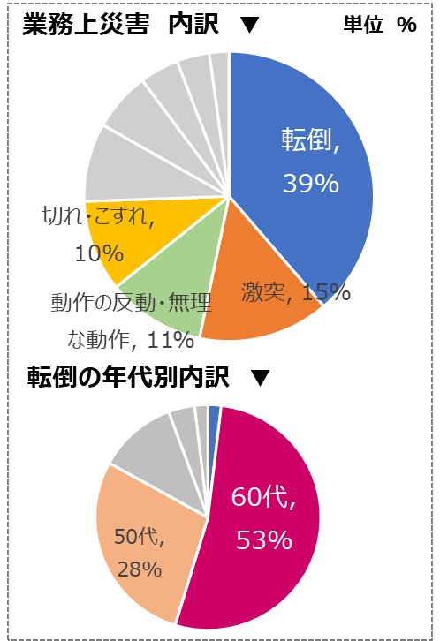
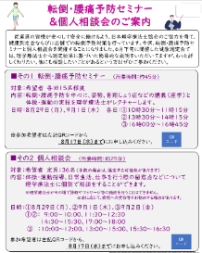
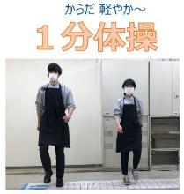
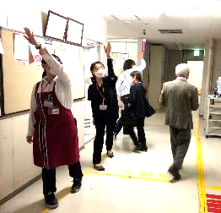
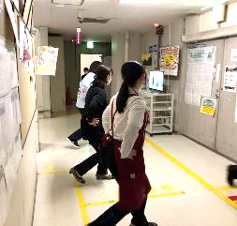


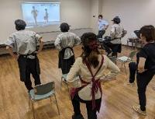
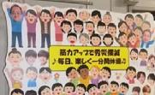
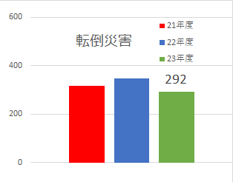
【資料作成例：企業等間連携部門】
イオン1分間体操の実施
事業者名：イオンリテール株式会社
業界・業種：総合小売業
従業員規模：11万8千人
地域：全国
背景（課題・ニーズ）
当社の労働災害は2021年を境に増加に転向しました。中でも転倒災害は小売業全体で増加傾向となり、当社でも同じように増加傾向となりました。
そこで、（公社）日本理学療法士協会様、イオン㈱と連携・監修して頂き、小売業の働き方や就業環境、働いている人の特徴を計測した上で改善に取り組みました。
取り組んだプロジェクト内容
■休業4日以上災害事故の型分類
■改善スケジュール
体力測定会実施
測定結果から体操を立案
体操の導入・効果検証
測定結果からテーマ別セミナー・個別相談会実施
40代以上の従業員の体力測定結果
47％
（227名/480名）
57％
（274名/480名）
片脚起立
（40cm台から
立ち上がれない）
閉眼片脚立位
（５秒以下）
両方に該当する方は
全体の 32％
転倒リスク
高い
40代以上の従業員の約3割に
下肢筋力・姿勢保持力低下がみられた
テーマは転倒・腰痛予防
同じ出勤時間の人たちで一緒に実施
年齢を重ねる程、「転倒＋ケガ」の
リスクは増えていることが分かる
やってみての効果
その他にもこんな効果が‼
23年度 転倒災害発生件数292件（同規模昨対84.1％）
『1分間体操』 を実施しなかった者と比べて、実施者では転倒歴の
ある者が約 12% 低下するなど、転倒労災リスクが軽減する可能性が示された
一緒にやろうとコミュニケーションの場に！
より笑顔で売り場へ！
■実施・検証結果
■効果

